Slide 1

TI 3001 C Analítica de datos y herramientas de inteligencia artificial
Python orientado a objetos
Tecnológico de Monterrey

Slide 2

Python orientado a objetos
Python es un lenguaje multiparadigma: soporta la programación funcional, pero también la programación orientada a objetos.
Funcional
Orientada a objetos
Retirar, depositar, transferir
Cliente, dinero, cuenta

Slide 3
Python orientado a objetos
Programación
Funcional
Acciones
Función
Programación
Orientada a Objetos
Orientada a Objetos
Clase

Slide 4

Python orientado a objetos
En Python todo es un objeto.
Cuando creas una variable y le asignas un valor entero, ese valor es un objeto; una función es un objeto; las listas, tuplas, diccionarios, etc., … son objetos; una cadena de caracteres es un objeto. Y así podríamos seguir indefinidamente.

Slide 5
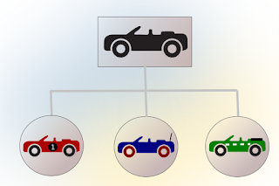
Programación Orientada a Objetos
Es una técnica de diseño y programación
Algunos términos:
Objeto: Usualmente una persona, lugar o cosa.
Método: Una acción ejecutada por el objeto (un verbo)
Clase: Una categoría de objetos similares (como automóviles)

Slide 6
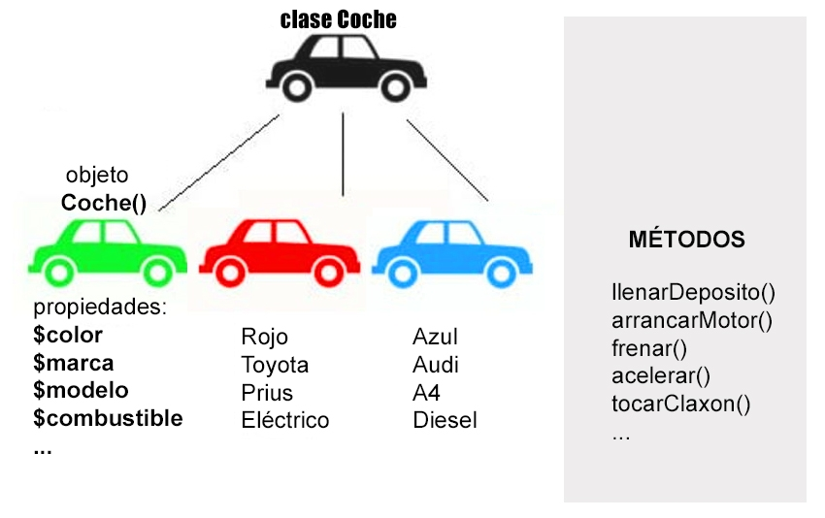
Programación Orientada a Objetos
Los objetos tienen datos (atributos) y métodos.
Los objetos de la misma clase tienen los mismos atributos y métodos.
Los objetos envían y reciben mensajes para invocar acciones.

Slide 7
¿Qué es una clase?
Es una categoría, una descripción general de las características o atributos propios que comparten un conjunto de entidades u objetos.
Es la categoría o la clasificación que se hace para englobar un conjunto de características acerca de los objetos.
Ejemplo:
Los mamíferos son una clase y las características comunes de todos los mamíferos son: Tienen pelo, amamantan a sus crías, etc.

Slide 8
¿Qué es una clase?
Una clase es una generalización de un objeto.
Una vez que especificamos o creamos una clase podemos construir cualquier número de objetos que pertenezca a dicha clase y que por lo tanto tengan los mismos datos y el mismo comportamiento.

Slide 9
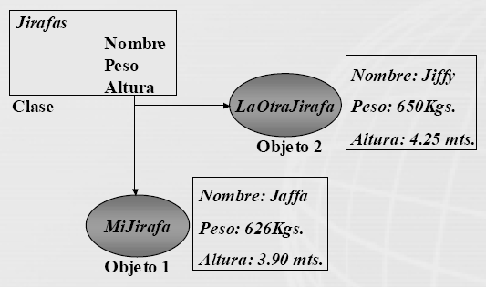
¿Qué es un objeto?
Es una entidad particular de la clase y cuyas características están definidas con valores únicos para ese objeto.
Ejemplo: MiJirafa, LaJirafaDelCircoAtayde, LaJirafaDelZoológico
Nótese que Jirafa es la clase que contiene las características propias de todas las jirafas

Slide 10
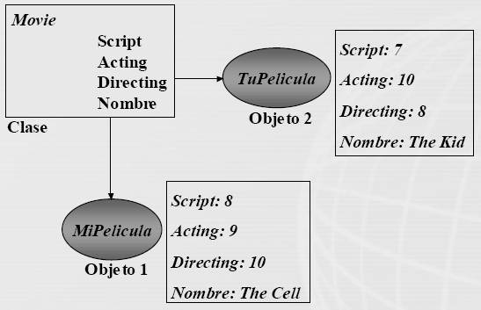
Movie

Slide 11

¿Qué es un objeto?
Un objeto es una entidad o todo aquello que se quiere representar (persona, lugar o cosa).
Los objetos los vamos a representar a través de
Atributos: Características que lo definen. Son variables (int, bool, float, char , etc.) van a tener distintos valores, dependiendo de que objeto se trate.
Si tenemos un objeto vendedor, vamos a tener un objeto que represente al vendedor Juan y otro objeto que represente a la vendedora Luisa. Uno de los atributos de ese objeto puede ser el nombre, que puede ser Juan o Luisa. Diferentes valores para un atributo, definen el estado de un objeto.

Slide 12
¿Qué es un objeto?
Un objeto es una entidad o todo aquello que se quiere representar (persona, lugar o cosa).
Los objetos los vamos a representar a través de
Métodos: Acciones que puede realizar. Son similares a las funciones. Pueden recibir parámetros y regresar un valor.
Los métodos hacen o modifican el estado interno del objeto.
En general el objeto es todo aquello que queramos representar y lo vamos a representar a través de atributos y métodos, de esta forma vamos a identificar las características propias de los objetos.

Slide 13
¿Qué es un objeto?
Es una combinación de datos (variables de instancia o atributos) y acciones (métodos).
Estos datos y estas acciones están relacionadas entre sí, de manera que dan sentido al objeto.
Ejemplo: Un globo dibujado en la pantalla
Objeto: globo
Datos/atributos: color, diámetro, coordenadas (x,y) donde será dibujado el globo
Métodos o acciones: dibujaGlobo

Slide 14
Clases y objetos
Para definir una clase y crear objetos de esa clase:
Primero debemos definir la clase
Al crear la clase debemos definir sus variables de instancia o atributos. Debemos preguntarnos ¿Qué datos son necesarios para esta clase?
También debemos definir su comportamiento o métodos, es decir, ¿qué pueden hacer los objetos que pertenecen a esta clase?
Después debemos crear los objetos de la clase que acabo de definir

Slide 15
Clases y objetos
Ejemplo:
Clase: globo (Como podrás observar el nombre de la clase lo asociamos con un sustantivo común ya que la clase es la generalización del objeto)
Objetos: globo_azul, globo_rojo, globo_verde (El nombre del objeto lo asociamos con un sustantivo propio)
Atributos: x, y, color, diámetro (son las características que tienen todos los objetos de una clase determinada)
Métodos o acciones: dibujar_globo (el nombre de los métodos o comportamientos lo asociamos con un verbo)

Slide 16

Otro ejemplo: clase Cuadrado
Clases y objetos
Clase: Cuadrado
Atributos: x, y, lado y color
Métodos o acciones: dibuja_cuadrado y calcula_area.
Objetos

Slide 17
¿Qué es un objeto?
Instancia
Puede haber miles de carros, y éstos forman un modelo.
Cada coche está hecho del mismo patrón o modelo y contiene los mismos componentes. En términos de la programación orientada a objetos, se dice que uno de éstos carros es una instancia de la clase de objetos llamada Coche.
Una clase es el modelo o patrón a partir del cual cada objeto individual es creado.

Slide 18
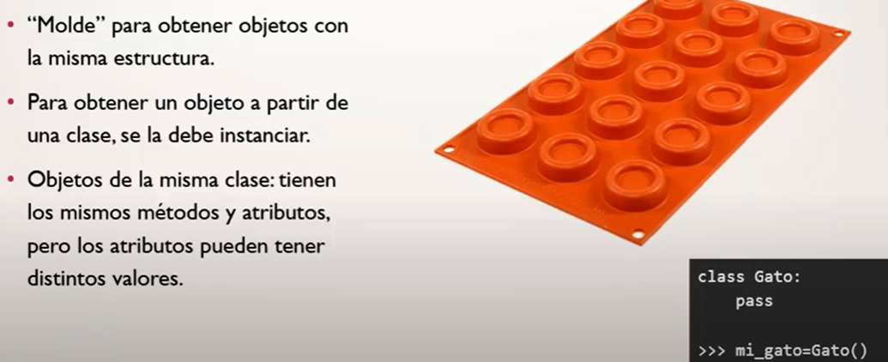
¿Qué es una clase?
Un clase es un “molde” para obtener objetos con la misma estructura.
Par obtener objetos, necesitamos una estructura (molde) que nos permita crear varios objetos con el mismo tipo de atributos y métodos.
Las clases son una estructura para poder obtener objetos iguales pero con distintos estados. Es decir, vamos a obtener objetos que tengan los mismos atributos y métodos pero con un distinto estado. De esta forma vamos a poder instanciar una clase para poder obtener instancias de ellas que son los objetos.

Slide 19

¿Cómo se crea una clase?
Un clase es un “molde” para obtener objetos con la misma estructura.
class Nombre_Clase:
pass # Nos dice la clase no está implementada, esta clase está vacía.
class Gato:
pass
Ya tenemos una clase, ya podemos instanciar objetos de tipo Gato.
mi_gato = Gato()
A la variable mi_gato le asignamos lo que retorna esta operación Gato() que es la que instancia un objeto de esta clase.

Slide 20
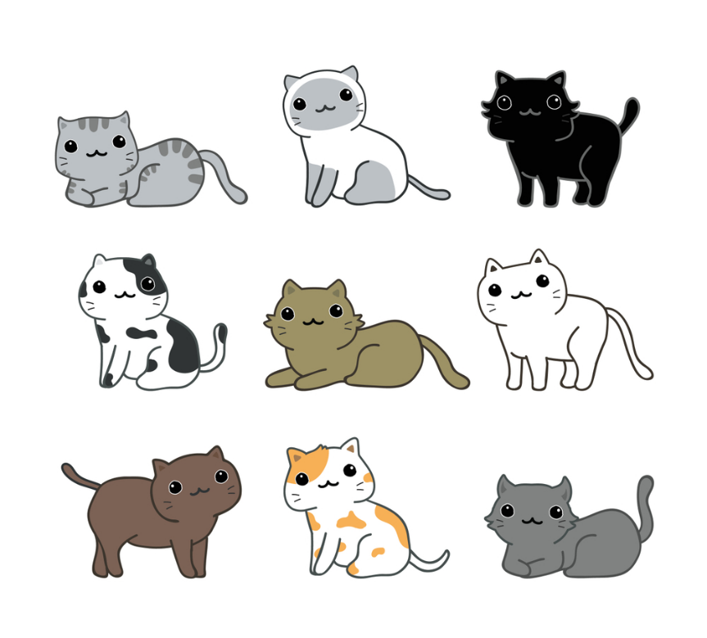
Objetos
Vamos a crear varios objetos de tipo Gato()
¿Qué podemos representar de un gato?
Atributos: Nombre, edad, alimentos favoritos
Métodos:
Saber si es adulto.
Decir si un alimento es de sus favoritos.

Slide 21
Atributos
Son propiedades del objeto, que están representadas mediante variables.
Los atributos definen el objeto y los atributos definen el estado del objeto.
Puede ser cualquier tipo de dato (incluso otros objetos).
Podemos tener dos tipos de atributos :
De clase (estáticos) Son compartidos por todos los objetos de una clase, significa que el valor es el mismo para todos. Estos se utilizan para definir las constantes. Estos valores no cambian para los objetos.
De instancia
Dependiendo si el valor es el mismo para todos los objetos o no.
Pueden crearse de forma dinámica durante la ejecución. Pyton genera un diccionario para los atributos de clase y otro diccionario para los atributos de instancia. Esto por cada uno de los objetos que instanciemos de una clase. La clave de la clase es el nombre del atributo (edad) y el valor del diccionario es el valor del atributo (2 años). Buena práctica nombres de atributos representativos.

Slide 22
Métodos
Dan funcionalidad a los objetos.
Necesitan de una clase para existir. (Deben estar dentro de una clase)
Son similares a las funciones (parámetros y valor de retorno)
Pueden invocarse desde el propio objeto que lo contiene o desde otro objeto, con la sintaxis objeto.método().
Mi_gato.nombre_método(argumentos del método)
Es importante que tengan nombres representativos que nos digan que hace esa función o método, generalmente se definen con un verbo que identifique la acción que realiza.

Slide 23
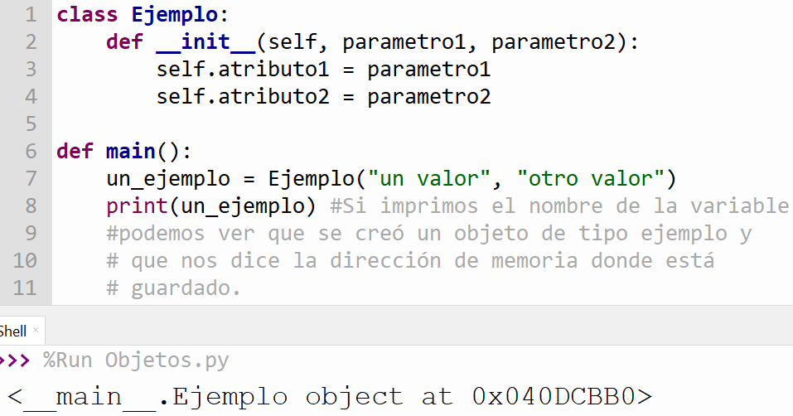
Constructor
Es un método especial que tienen todas las clases: instancia objetos de una clase
(se invoca automáticamente)
Es un método que podemos escribir o no, sino lo escribimos vamos se va a crear uno por default.
Es el método que nos permite construir objetos de esa clase, es decir, instanciarlos. Se invoca automáticamente, cada vez que queremos instanciar una clase.
Da espacio en memoria al nuevo objeto.
Nos permite inicializar los atributos de un objeto. Los atributos que definamos dentro de este método son los atributos de instancia.
No es obligatorio crearlo ni inicializar todos los atributos dentro de este método, ya que Python nos permite crear atributos dinámicamente. Atributos que no existían que podemos ir creando durante la ejecución.

Slide 24
Constructor
Este constructor recibe dos parámetros.
El primer parámetro de un método es una referencia del objeto que se está creando.
class Ejemplo:
def __init__(self, parámetro1, parámetro2):
self.atributo1 = parámetro1
self.atributo2 = parámetro2
Un_ejemplo = Ejemplo( “un valor”, “otro valor”)
Aquí vemos cómo instanciamos un objeto de la clase Ejemplo. Cuando ponemos el nombre de la clase automáticamente se está llamando al método init y luego pasamos todos los argumentos que el método init reciba.
Cuando mandamos llamar al método, no es necesario poner self, se asume que el primer argumento siempre es una referencia al objeto.
El parámetro self recibe implícitamente (es decir no necesitamos escribirla) un argumento más con la referencia al objeto que se está creando.
Una referencia es una dirección de memoria (recibe la dirección de memoria del nuevo objeto).

Slide 25
Constructor
Este constructor recibe dos parámetros.
El primer parámetro de un método es una referencia del objeto que se está creando.
class Ejemplo:
def __init__(self, parámetro1, parámetro2):
self.atributo1 = parámetro1
self.atributo2 = parámetro2
Un_ejemplo = Ejemplo( “un valor”, “otro valor”)
Aquí vemos cómo instanciamos un objeto de la clase Ejemplo. Cuando ponemos el nombre de la clase automáticamente se está llamando al método init y luego pasamos todos los argumentos que el método init reciba.
Cada que queramos hacer referencia a ese objeto, se utiliza self.atributo o self.método que se quiera invocar.
Este constructor recibe dos parámetros y luego inicializa dos atributos, dándole el valor de esos dos parámetros. Para poder mencionar a los atributos de ese objeto que acabamos de crear, se utiliza self.

Slide 26
Constructor
Podemos instanciar objetos de tipo Ejemplo:
Nombre Objeto = Nombre de la clase (argumentos)

Slide 27
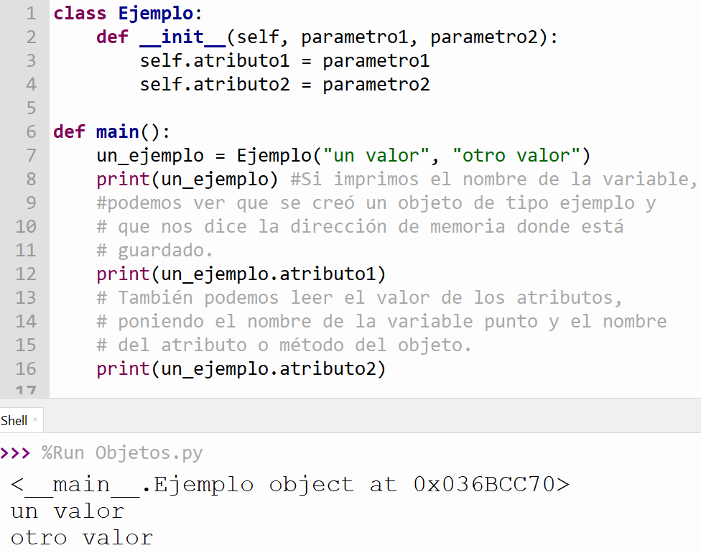
Lectura de atributos
Podemos leer los atributos: Nombre_variable.atributo

Slide 28
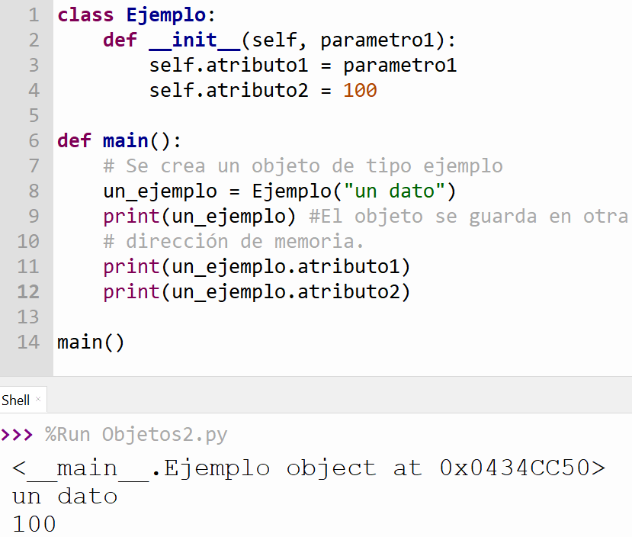
Constructor
No necesariamente el constructor debe tener todos los atributos inicializados a partir de parámetros.
Podemos tener un solo parámetro y que el otro atributo se inicialice con 100.

Slide 29
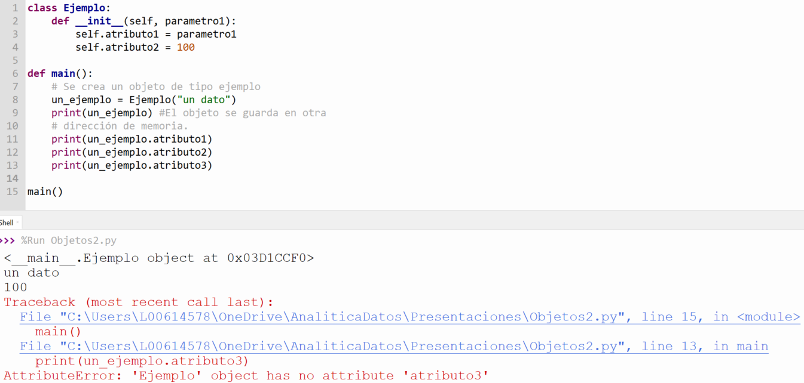
Atributos dinámicos
En Python, podemos crear atributos de manera dinámica, durante la ejecución.
Si intentamos imprimir el atributo 3, como no existe marca un error. Si deseo crear el atributo 3, solamente tengo que asignarle un valor.

Slide 30
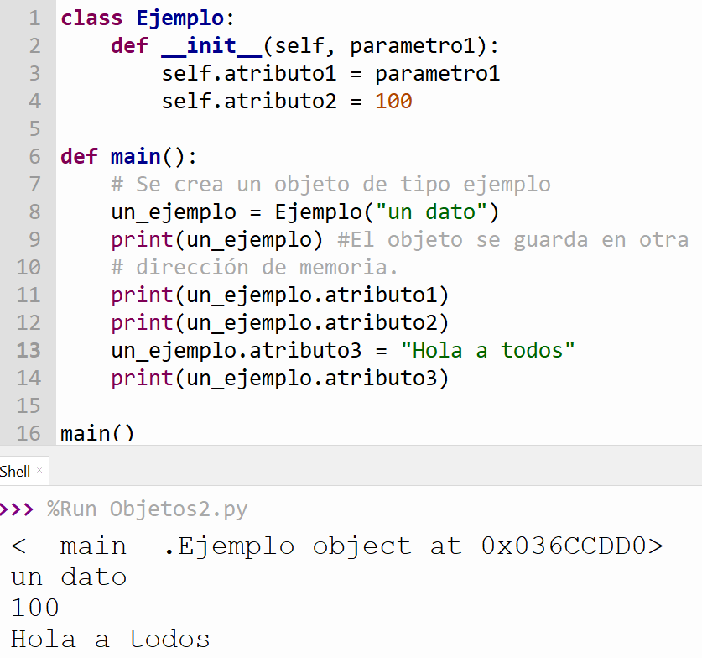
Atributos dinámicos
Si deseo crear el atributo 3, solamente tengo que asignarle un valor.

Slide 31
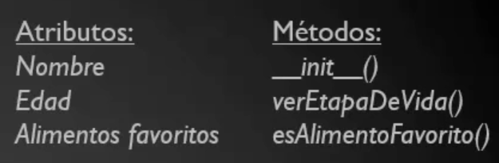
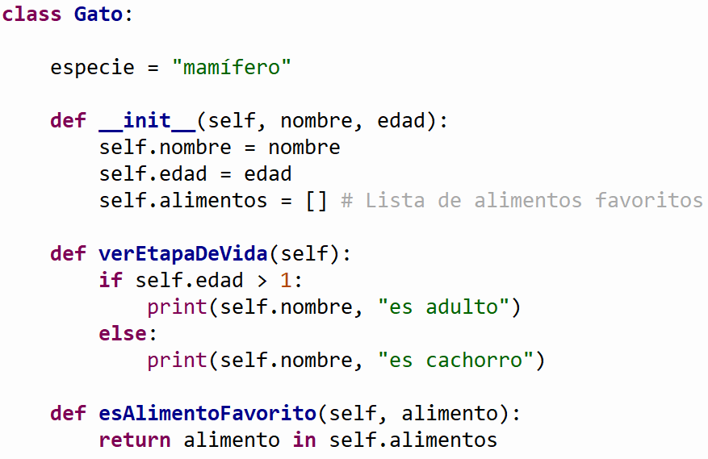
Ejemplo: Clase Gato
Atributos:
Nombre (string)
Edad (Numérico entero)
Alimentos favoritos (Lista)
Métodos:
Constructor
verEtapaDeVida (saber si es adulto o cachorro dependiendo la edad)
esAlimentoFavorito (saber si un alimento es favorito de este gato)
Cada que instanciemos esta clase podremos obtener objetos de tipo Gato. Cada objeto tendrá estos atributos y estos métodos.

Slide 32
Atributos de clase e instancia
Atributo de clase: Le otorga el mismo valor a todos los objetos de esta clase. Se utiliza para valores que son constantes. Python no tiene una definición de constante (una variable cuyo valor no vamos a querer cambiar).
Atributos de instancia: Los atributos dentro del constructor son atributos de instancia.
Este atributo va a ser el mismo para todos los objetos de tipo Gato que instanciemos.
Para cada de uno de los objetos de tipo Gato que instanciemos vamos a tener distintos valores dentro de cada uno de estos atributos. Un gato puede tener 3 años, otro 5, etc. Cada gato va a tener un estado distinto.

Slide 33
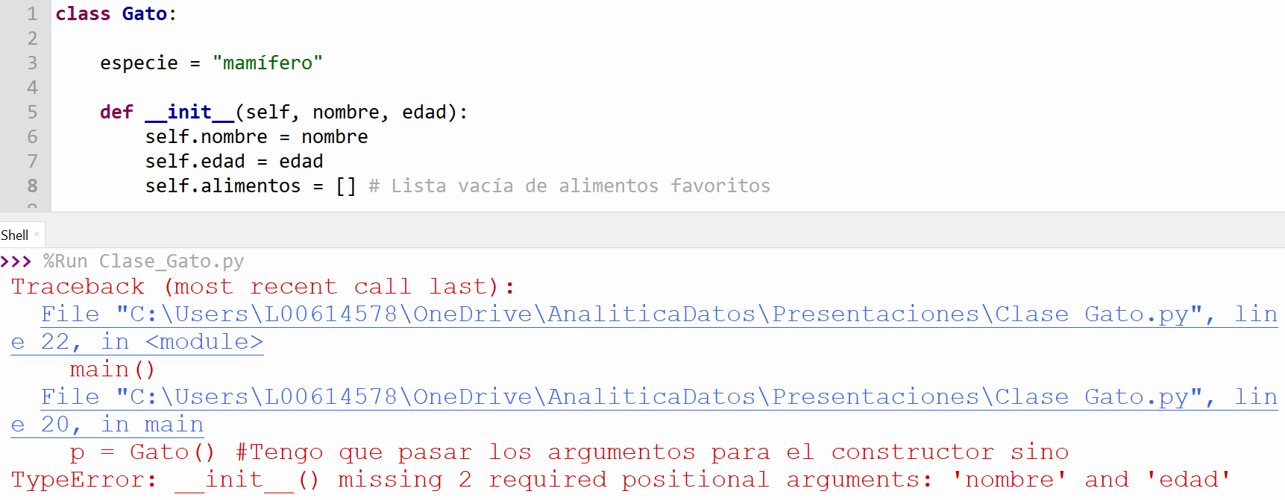
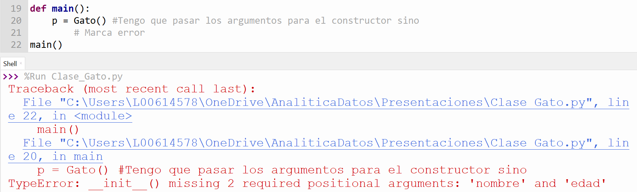
Instanciar objetos
Instanciar objetos de tipo Gato.

Slide 34
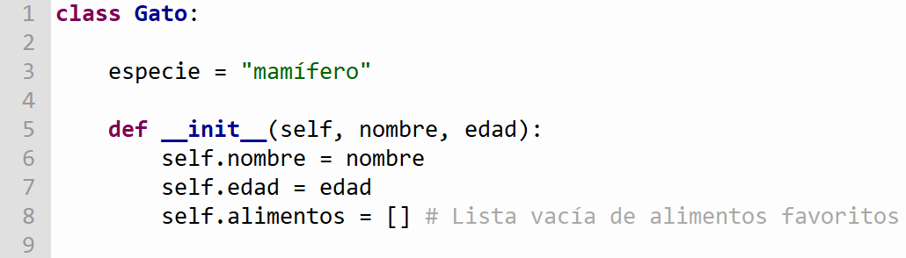
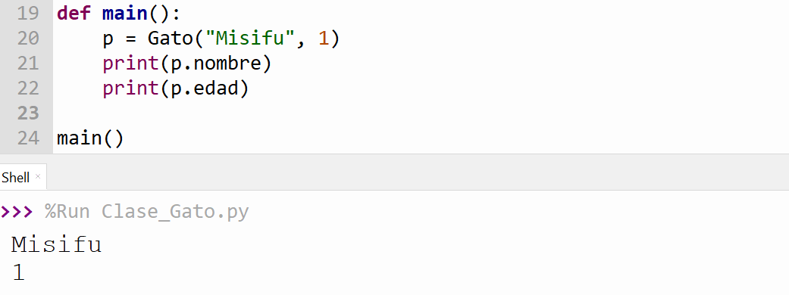
Instanciar objetos
Instanciar objetos de tipo Gato.

Slide 35
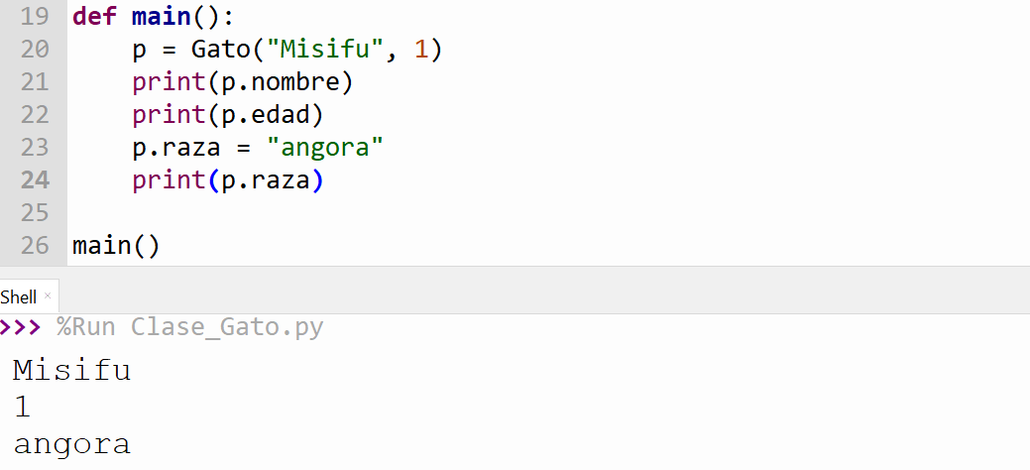
Atributos dinámicos
Python nos permite agregar atributos de forma dinámica.
Ejemplo: raza no es atributo de la clase Gato, pero si le asigno un valor se crea ese atributo para ese objeto p. Este objeto Gato cuya variable se llama p va a tener la raza que le estamos dando.

Slide 36
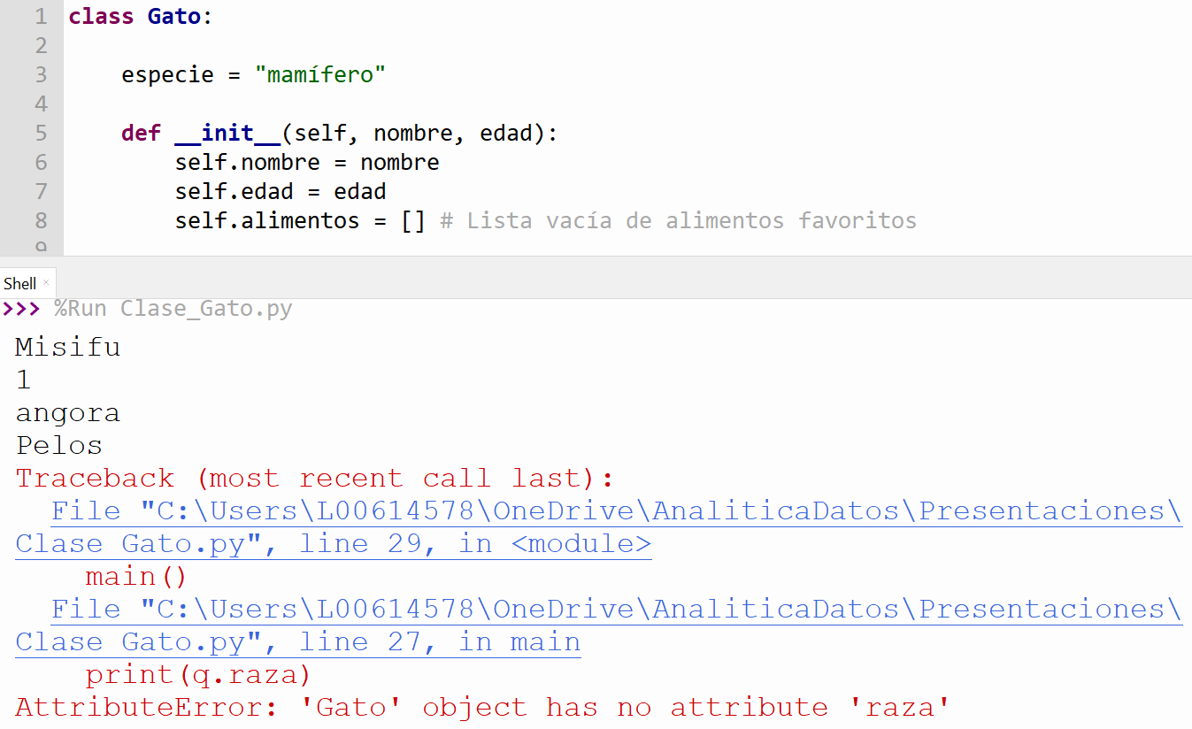
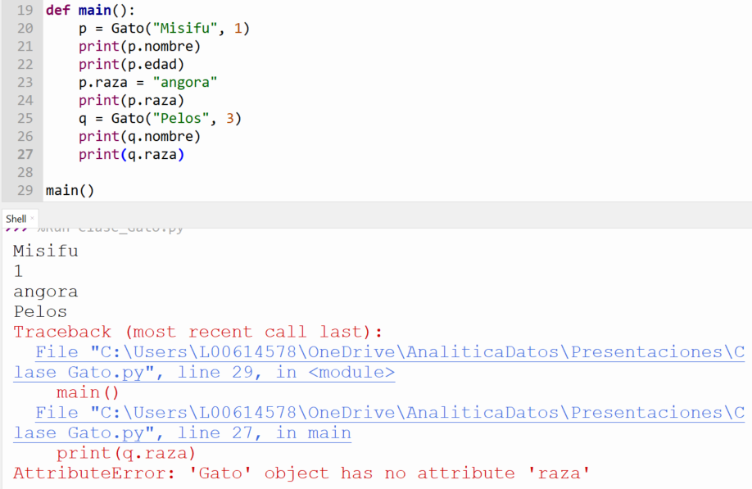
Atributos dinámicos
Si creamos un nuevo objeto de tipo Gato y le doy sus propios valores. Si intentamos acceder al atributo raza me va a decir que no existe, ya que para cada uno de los atributos lo que hace es guardar un par clave y nos va a marcar error.
Para el objeto p, vamos a tener un diccionario con los atributos: nombre, edad, alimentos y raza.
En cambio el objeto q, solamente va a tener un diccionario con los atributos por default, los que están dentro del constructor, ya que no le hemos agregado atributos de forma dinámica.

Slide 37
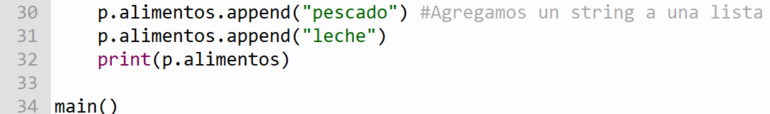
Ejemplo: Clase Gato
Si le queremos agregar al objeto p sus alimentos favoritos.

Slide 38
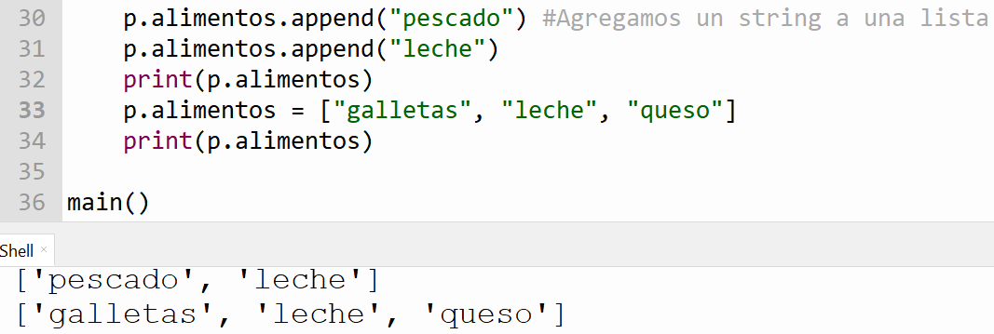
Ejemplo: Clase Gato
Si queremos agregar una lista nueva de alimentos favoritos y borrar la lista anterior.

Slide 39
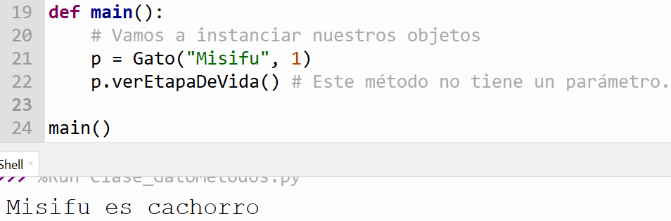
Ejemplo: Clase Gato
Método verEtapaDeVida

Slide 40
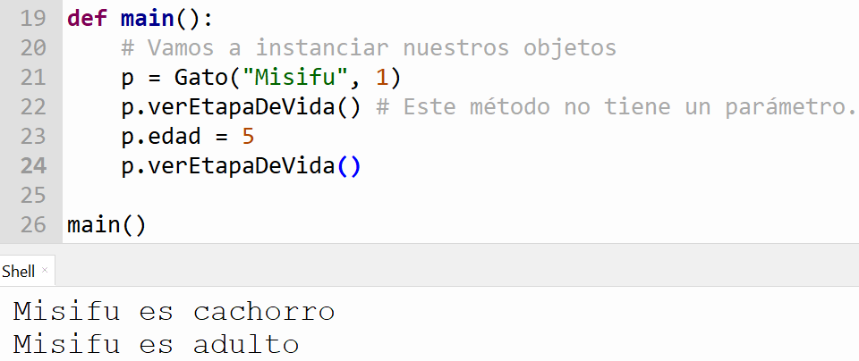
Ejemplo: Clase Gato
Método verEtapaDeVida
Si cambio la edad cambia el resultado del método.

Slide 41
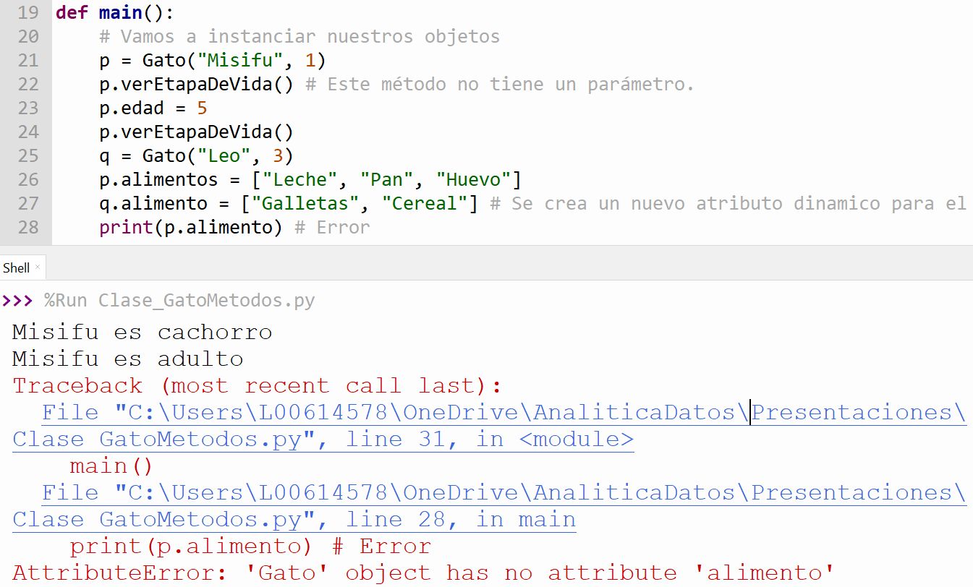
Ejemplo: Clase Gato
Asignar valores al atributo alimentos.

Slide 42
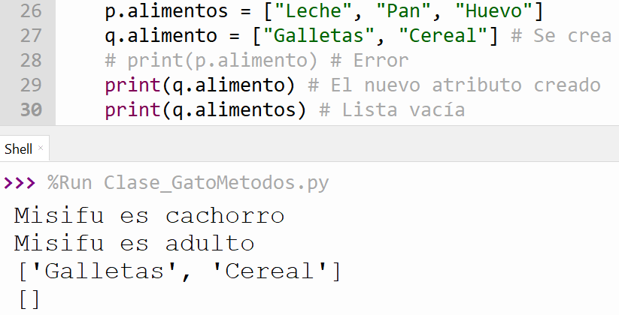
Ejemplo: Clase Gato
Asignar valores al atributo alimentos.

Slide 43
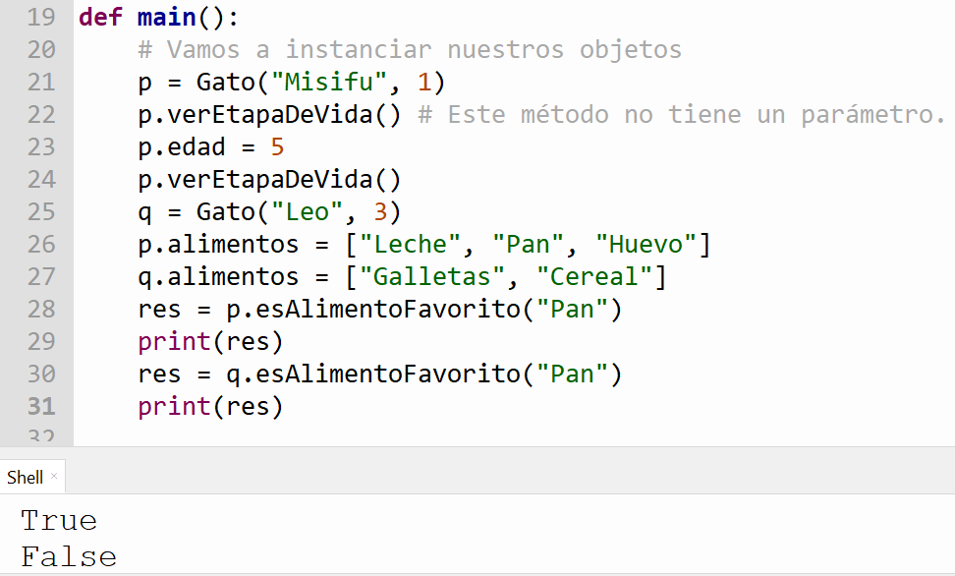
Ejemplo: Clase Gato
Checar alimentos favoritos.

Slide 44
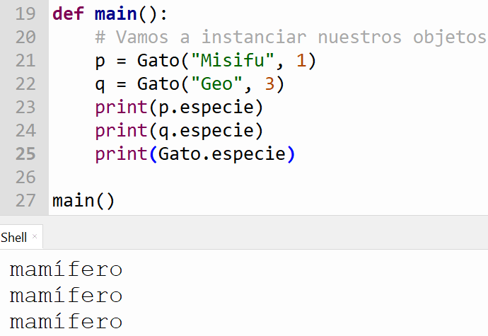
Atributos de clase
Atributos de clase:
Este atributo va a ser común para todos los objetos que yo instancie (especie).
Si pregunto la especie de p, me va a decir que es mamífero.
Si pregunto la especie de q, me va a decir que es mamífero.
Ambos tienen el mismo valor.
Los atributos de clase se pueden utilizar sin necesidad de una instancia.
Poniendo el nombre de la clase.atributo de clase me va a dar el valor.
El atributo de clase es un atributo estático, no es necesario un objeto para poder obtenerlo.

Slide 45
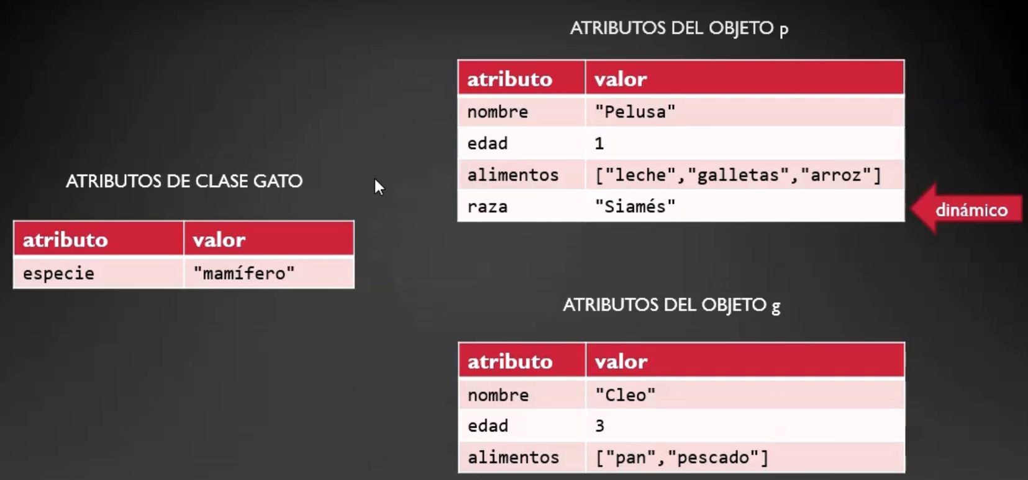
Atributos de clase
Atributos de clase o estáticos. Si queremos utilizar estos atributos no necesito crear instancias de la clase para accederlos.
Nombre de la clase. Nombre del atributo de clase
Este diccionario es compartido por todas las instancias de esta clase. Tenemos un solo diccionario con los atributos de clase.
Para la clase Gato se crea un diccionario donde se van a guardar los atributos y valores de clase.
Vamos a tener diccionarios propios para cada uno de los objetos.
En el objeto p, se creó un atributo dinámico.
Cada objeto va a tener todos los atributos de instancia que estén en la clase, más los atributos dinámicos que se agreguen en la ejecución.

Slide 46
Laboratorio
Programación orientada a objetos

Slide 47
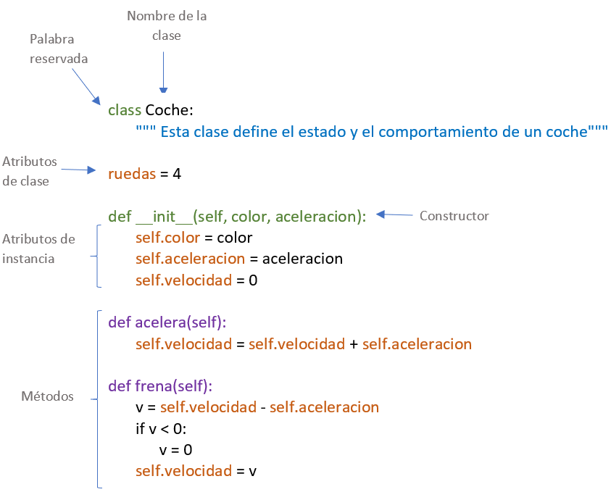
Cada vez que se define una clase en Python, se crea a su vez un tipo nuevo (tipo int, float, str, list, tuple…)
Clases en Python
Para definir una clase en Python se utiliza la palabra reservada class.
El siguiente esquema visualiza los elementos principales que componen una clase.

Slide 48
Este esquema se define la clase Coche.
Clases en Python
La clase establece una serie de datos (atributos), como ruedas, color, aceleracion y velocidad y las operaciones (métodos) acelera() y frena().

Slide 49
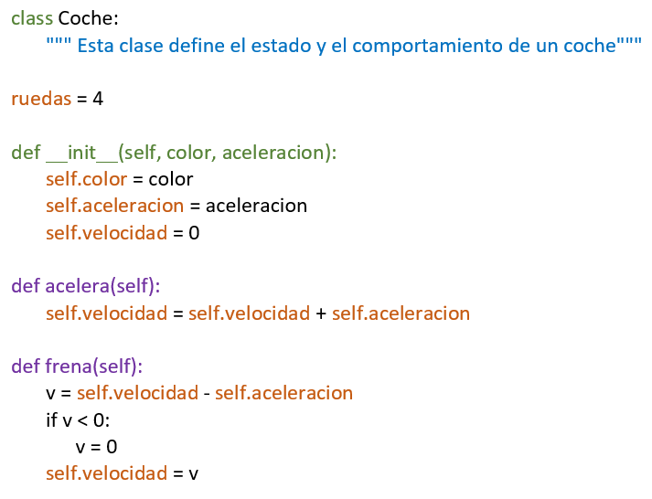
En el siguiente ejemplo se crean dos objetos de tipo Coche: c1 = Coche('rojo', 20) print(c1.color) rojo print(c1.ruedas) 4 c2 = Coche('azul', 30) print(c2.color) azul print(c2.ruedas) 4
Objetos en Python
c1 y c2 son objetos, objetos cuya clase es Coche. Ambos objetos pueden acelerar y frenar, porque su clase define estas operaciones y tienen un color, porque la clase Coche también define este dato. c1 es de color rojo, mientras que c2 es de color azul.

Slide 50
Objetos en Python
Para crear un objeto de una clase determinada, es decir, instanciar una clase, se usa el nombre de la clase y a continuación se añaden paréntesis (como si se llamara a una función).
. obj = MiClase()
Este código crea una nueva instancia de la clase MiClase y asigna dicho objeto a la variable obj. Esto crea un objeto vacío, sin estado.

Slide 51
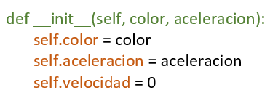
Constructor de una clase
Sin embargo, hay clases que deben o necesitan crear instancias de objetos con un estado inicial.
Esto se consigue implementando el método especial __init__(). Este método es conocido como el constructor de la clase y se invoca cada vez que se instancia un nuevo objeto.
El método __init__() establece un primer parámetro especial que se suele llamar self y puede especificar otros parámetros como en las funciones.
En nuestro caso, el constructor de la clase Coche es el siguiente:
Además del parámetro self, se definen los parámetros color y aceleracion, que determinan el estado inicial del objeto de tipo Coche.

Slide 52
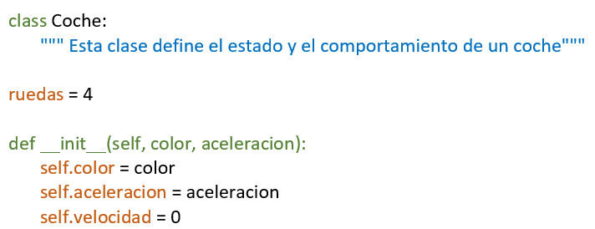
Constructor de una clase
En este caso, para instanciar un objeto de tipo Coche, debemos pasar como argumentos el color y la aceleración como vimos en el ejemplo:
c1 = Coche('rojo', 20)

Slide 53
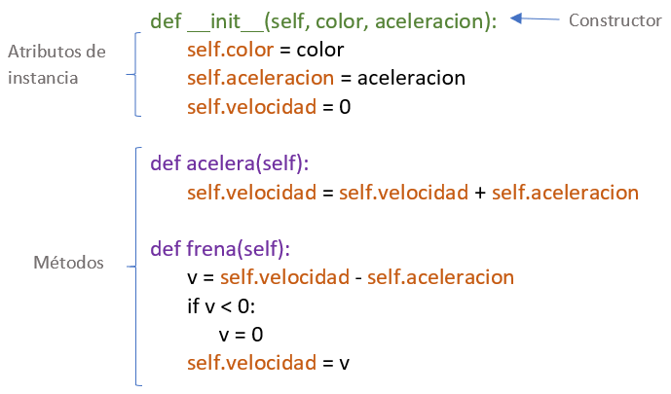
Atributos de datos y métodos
La única operación que pueden realizar los objetos es referenciar a sus atributos por medio del operador (.) punto.
Un objeto tiene dos tipos de atributos: atributos de datos y métodos.
Los atributos de datos definen el estado del objeto. En otros lenguajes son conocidos simplemente como atributos.
Los métodos son las funciones definidas dentro de la clase.

Slide 54
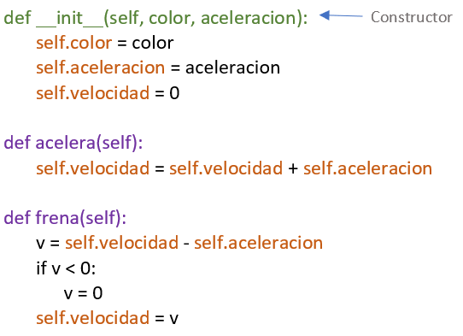
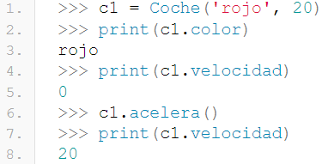
Atributos de datos y métodos
Siguiendo con nuestro ejemplo de la clase Coche, vamos a crear el objeto c1:
En la línea 2, el objeto c1 está referenciando al atributo de dato color y en la línea 4 al atributo velocidad. Sin embargo, en la línea 6 se referencia al método acelera(). Al llamar a este método se modifica el estado del objeto, dado que se incrementa su velocidad. Este hecho lo puedes apreciar cuando se vuelve a referenciar al atributo velocidad en la línea 7.

Slide 55
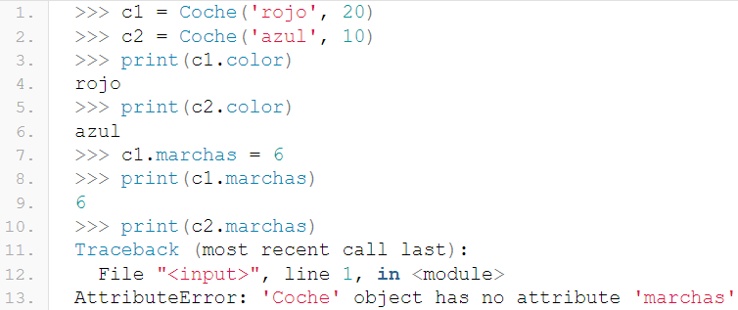
Atributos de datos
A diferencia de otros lenguajes, los atributos de datos no necesitan ser declarados previamente. Un objeto los crea del mismo modo en que se crean las variables en Python, es decir, cuando les asigna un valor por primera vez.
El siguiente código es un ejemplo de ello:

Slide 56
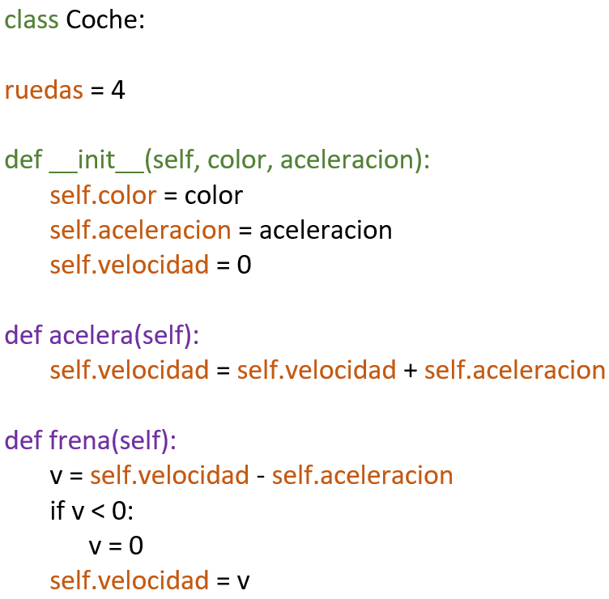
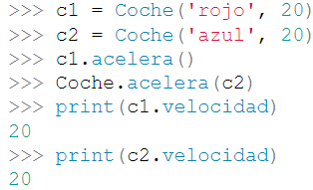
Métodos
Los métodos son las funciones que se definen dentro de una clase y pueden ser referenciados por los objetos de dicha clase.
Las funciones acelera() y frena() definen un parámetro self. Cuando se usan dichas funciones no se pasa ningún argumento. La función acelera() está siendo utilizada como un método por los objetos de la clase Coche y cuando un objeto referencia a dicha función, pasa su propia referencia como primer parámetro de la función.
NOTA: Por convención, se utiliza la palabra self para referenciar a la instancia actual en los métodos de una clase.
El siguiente ejemplo muestra dos formas diferentes y equivalentes de llamar al método acelera():

Slide 57
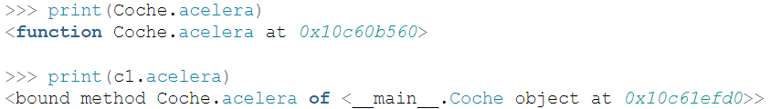
Métodos
Todos los objetos de tipo Coche pueden referenciar a los atributos de datos velocidad o color. Son inicializados para cada objeto en el método __init__().
Para la clase Coche, acelera() es una función. Sin embargo, para los objetos de la clase Coche, acelera() es un método.

Slide 58
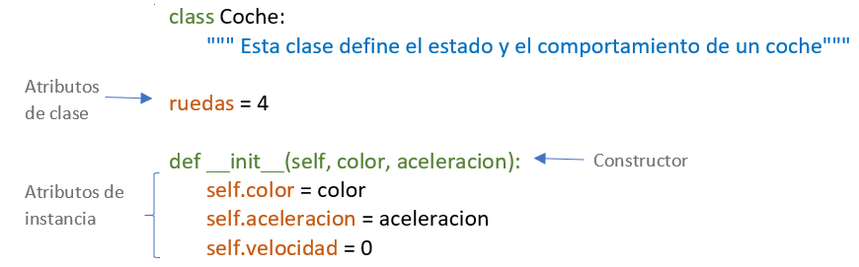
Atributos de clase y atributos de instancia
Los atributos de clase son atributos compartidos por todas las instancias de esa clase.
Los atributos de instancia son atributos únicos para cada uno de los objetos pertenecientes a dicha clase.

Slide 59
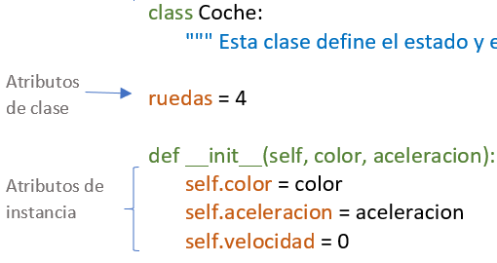
Atributos de clase y atributos de instancia
Para referenciar a un atributo de clase se utiliza el nombre de la clase.
Al modificar un atributo de este tipo, los cambios se verán reflejados en todas y cada una las instancias.
>>> c1 = Coche('rojo', 20)
>>> c2 = Coche('azul', 20)
>>> print(c1.ruedas)
4
>>> print(c2.ruedas)
4
>>> Coche.ruedas = 6
>>> print(c1.ruedas)
6
>>> print(c2.ruedas)
6

Slide 60



Gracias

